Slide 1
모델링
UML 클래스 다이어그램과 순차 다이어그램을 이용하여 설계 패턴을 기술
클래스 다이어그램: 설계 패턴의 구조(클래스와 그들 간의 관계) 표현
순차 다이어그램: 설계 패턴의 행위를 표현

Slide 2
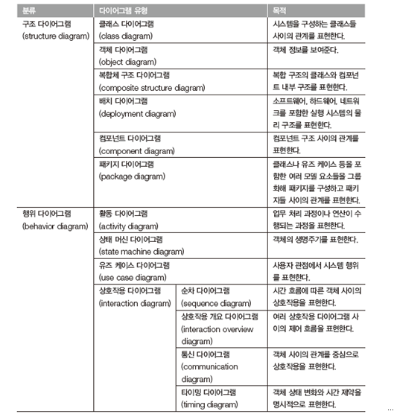
UML
대표적인 시스템 모델링 언어
제임스 러버 OMT + 야콥슨 OOSE + 부치 OOAD
2015년 UML 2.5

Slide 3
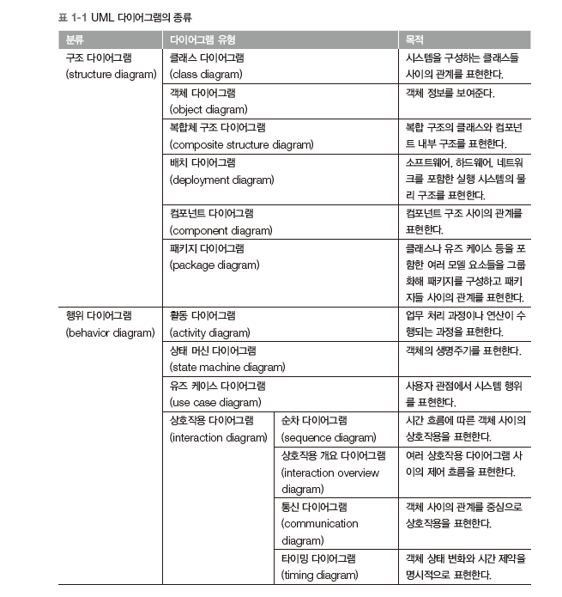
클래스 다이어그램
클래스 다이어그램
문제나 해결책의 정적인 구조 표현
클래스와 그들간의 관계 표현

Slide 4
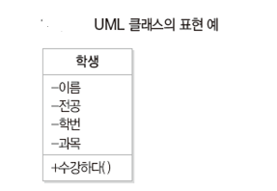
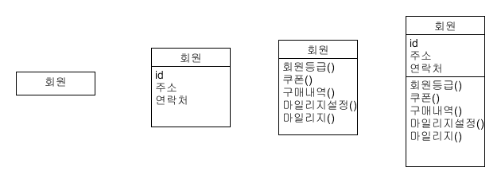
클래스
UML의 클래스 표현
세 부분으로 나누어진 박스로 표현
가장 윗부분: 클래스 이름 중간 부분: 속성 마지막 부분: 연산
여러 가지 클래스 표현 예

Slide 5
클래스
접근제어자
접근제어자 | 표시 | 설명
public | + | 어떤 클래스의 객체에서도 접근 가능
protected | # | 이 클래스와 상속 관계에 있는 하위클래스의 객체들만 접근 가능
package | ~ | 동일 패키지에 있는 클래스의 객체들만 접근 가능
private | - | 이 클래스로부터 생성되어진 객체들만 접근 가능

Slide 6
속성과 오퍼레이션 표기
 | 표현법
속성 | [+|-|#|~]이름:타입[다중성 정보] [=초기값]
오퍼레이션 | [+|-|#|~]이름(인자1: 타입1, ..., 인자n:타입n):반환 타입

Slide 7
분석 단계의 클래스와 설계 단계의 클래스

Slide 8
정적 연산과 속성 표기

Slide 9
UMLet
UML 모델링 도구
오픈 소스
GPL 라이선스
www.umlet.com

Slide 10
제약
또는 {} 이용

Slide 11
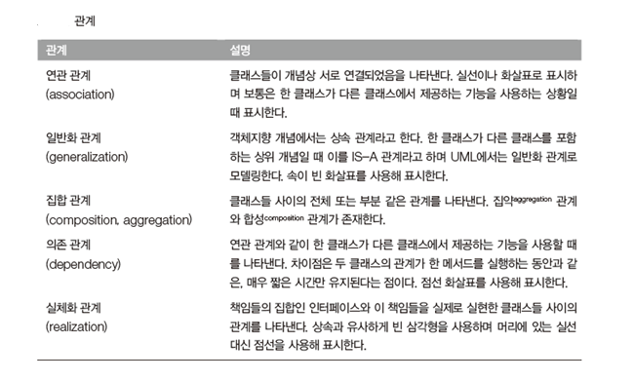
관계
객체지향 시스템은 상호관계를 맺는 여러 클래스에서 생성된 객체들이 기능을 수행한다.

Slide 12
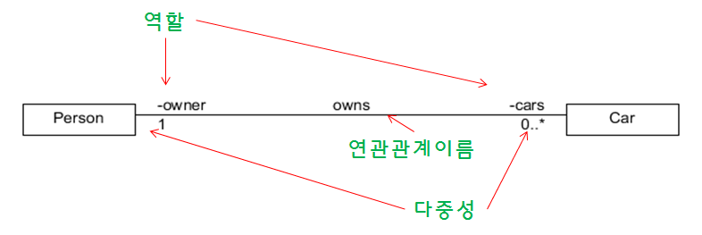
연관 관계
연관된 클래스 상에 실선을 그어 표시
두 클래스 상이의 관계가 명확한 경우에 이름을 사용하지 않아도 됨

Slide 13
연관 관계에서의 역할
연관 관계에서 각 클래스 객체의 역할은 클래스 바로 옆 연관 관계를 나타내는 선 가까이 기술
역할 이름은 연관된 클래스의 객체들이 서로를 참조할 수 있는 속성의 이름으로 활용

Slide 14
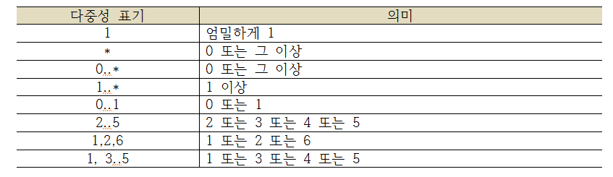
다중성

Slide 15

다중성과 코드

Slide 16

양방향, 단방향 연관 관계
양방향 연관 관계
두 클래스를 연경한 선에 화살표를 사용하지 않음
서로의 존재를 인지
단방향 연관 관계
한쪽으로만 방향성이 있는 관계
한 쪽은 알지만 다른 쪽은 상대방의 존재를 모른다는 의미

Slide 17
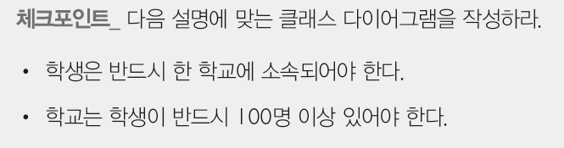
체크포인트

Slide 18
연관 클래스
갑돌이는 마스크를 2020년 4월 10일 10장 주문했다.
갑순이는 라면을 2019년 11월 18일 2박스 주문했다.
길동이는 컴퓨터를 2020년 3월 3일 1대 주문했다.
갑순이는 컴퓨터를 2018년 10월 1일 2대 주문했다.
길동이는 마스크를 2020년 4월 2일 5장 주문했다.

Slide 19

연관 클래스

Slide 20
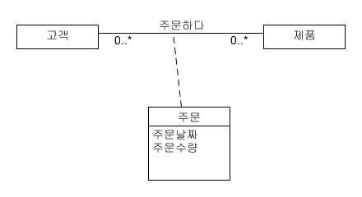
연관 클래스
연관 관계에 추가할 속성이나 행위가 있을 때 사용

Slide 21
실습
학생들이 책을 대출할 때 대출일자와 반납일자 정보를 관리해야 하는 상황을 클래스 다이어그램을 모델링하라.

Slide 22
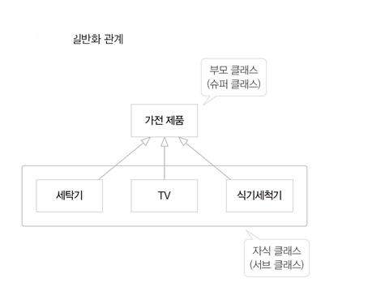
일반화
일반화는 “is a kind of”관계
세탁기 is a kind of 가전 제품
TV is a kind of 가전 제품
식기세척기 is a kind of 가전 제품

Slide 23
집합 관계
전체와 부분간의 관계
집약(aggregation):
전체를 나타내는 객체와 부분을 나타내는 개체의 라이프 타임이 독립적
부분을나타내는 객체를 다른 객체와 공유 가능
빈 마름보로 표시
합성(composition)
전체를 나타내는 객체에 부분을 나타내는 개체의 라이프 타임이 종속적
전체 객체가 사라지면 부분 객체도 사라짐
채워진 마름보로 표시

Slide 24
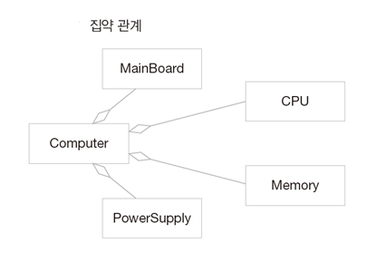
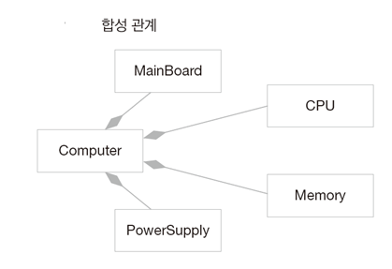
집약/합성 관계

Slide 25
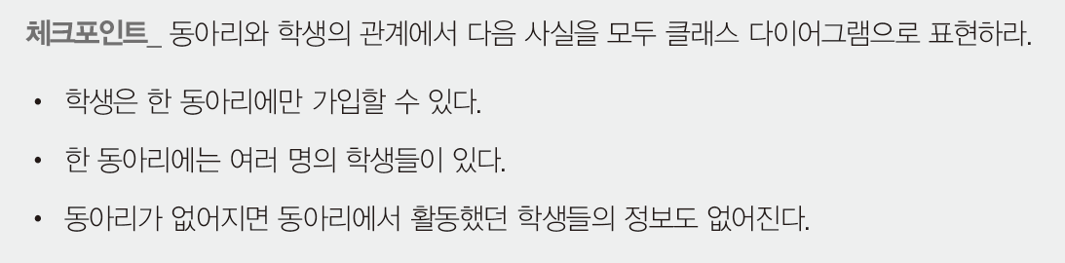
실습

Slide 26
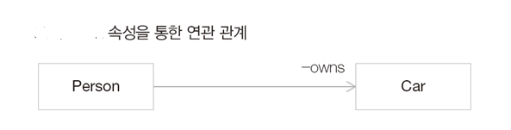
의존 관계
한 클래스에서 다른 클래스를 사용하는 경우
클래스의 속성에서 참조
연산의 인자로 참조
메소드의 지역 개체로 참조
지속적 관계

Slide 27
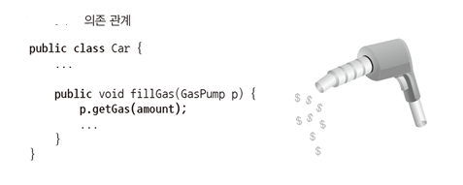
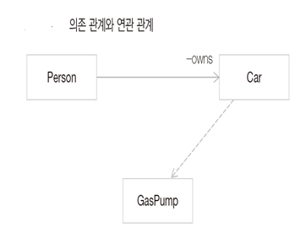
의존 관계
연산의 인자나 메소드의 지역 개체로 참조
찰나적 관계

Slide 28
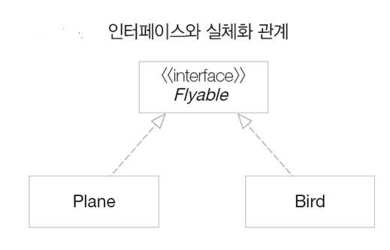
인터페이스와 실체화 관계
인터페이스란 책임이다.
리모콘의 책임은 가전 기기를 켜거나 끄거나 볼륨을 높이거나 낮춘다
어떤 공통되는 능력이 있는 것들을 대표하는 관점

Slide 29
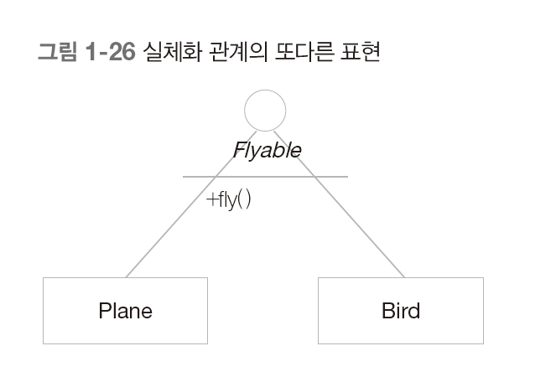
실체화 관계

Slide 30
Keypoint
일반화 관계는 is a kind of 관계이지만 실체화 관계는 can do this의 관계이다

Slide 31
객체 다이어그램
클래스 다이어그램의 인스턴스 즉 사례를 보여준다
학생은 반드시 한 학교에 소속되어야 한다.
학생은 1개의 학교 밖에 소속할 수 없을 것
학교는 학생이 없거나 여러 명 있을 수 있다.

Slide 32
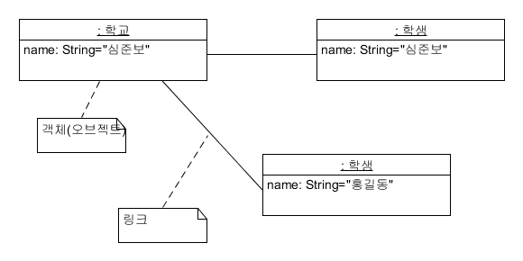
객체 다이어그램
클래스 다이어그램의 인스턴스 즉 사례를 보여준다
학생은 반드시 한 학교에 소속되어야 한다.
학생은 1개의 학교 밖에 소속할 수 없을 것
학교는 학생이 없거나 여러 명 있을 수 있다.

Slide 33
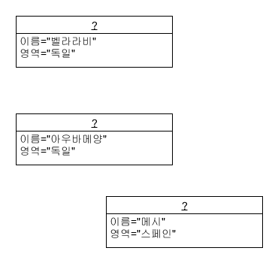
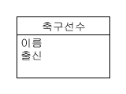
객체다이어그램의 쓰임새
클래스 식별

Slide 34

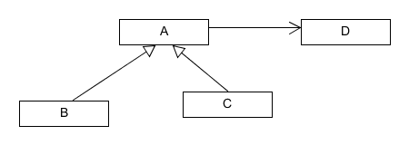

객체다이어그램의 쓰임새
클래스 다이어그램의 확인
Possible?

Slide 35
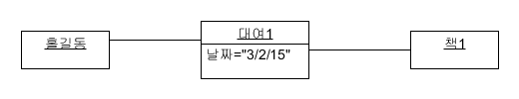
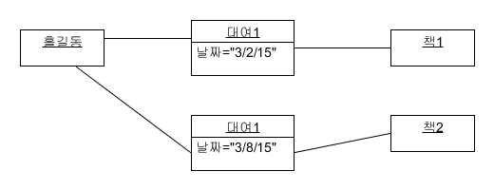
객체다이어그램의 쓰임새
연산의 작용
연산적용

Slide 36
실습
다음 클래스 다이어그램의 객체 다이어그램을 작성하라

